Slide 1
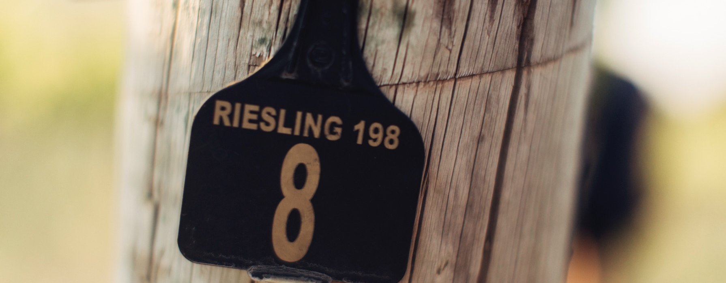
雷司令
Notes:
以純凈和清爽而聞名，麗思玲是令人興奮的澳洲白葡萄品種之一。 讓我們一起來探索它的歷史、種植釀造、產區、風格、特點等。 這裡的筆記提供了幻燈片的補充信息，建議以及討論的要點。 想瞭解更多資訊，下載更多相關的主題和資源，包括像這樣的演講PPT，請訪問 www.australianwinediscovered.com

Slide 2


澳大利亞葡萄酒由那些生長在豐富多樣氣候條件下、歷經數百萬年形成的地貌環境中的葡萄釀造而成，每一杯澳大利亞葡萄酒都在訴說著一段故事。
如同先輩們一樣，我們當代的葡萄種植者和釀酒師依然滿懷熱情、堅韌不拔且富有創造力；他們不斷探索新方法，完善古老的釀酒技藝。我們這個群體因相互尊重以及對釀造卓越葡萄酒的共同熱愛與追求而緊密相連，同時我們致力於保護自然環境，讓後世子孫也能夠享受這壯麗的自然奇觀。我們將現代性的思考實踐在這片古老的土地上，極為認真地進行饒有趣味的試驗。
所以，如果你渴求冒險的滋味，就讓澳大利亞葡萄酒成為你的指引吧。因為在每一瓶澳大利亞葡萄酒中，你都將領略澳大利亞的奇妙之處 —— 它讓人想起定義我們文化與這片土地的冒險精神和多樣性。

Slide 3
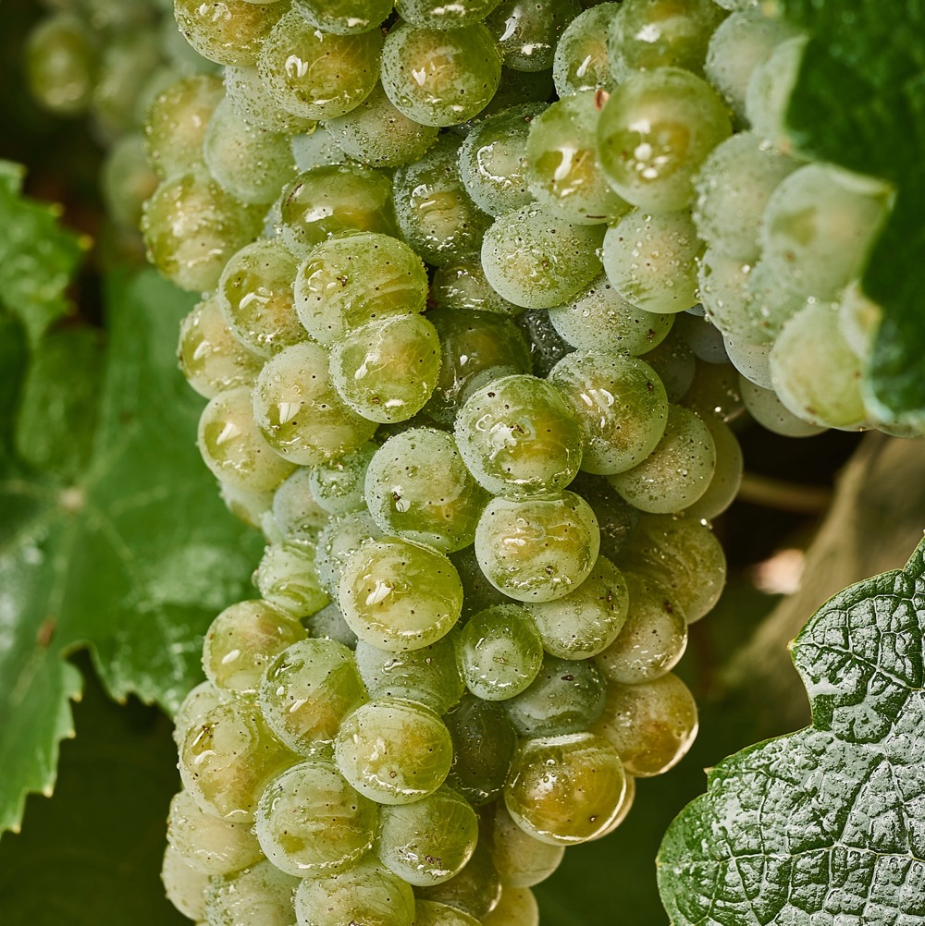
雷司令
極簡干預的精通
雷司令是澳洲頂級的白葡萄品種之一，
它是一種精緻、富於表現力且用途廣泛的品種，得益於簡約的釀酒方法。
澳洲是世界上一些最古老的雷司令葡萄藤的所在地，也是全球領先的生產國。
Notes:
現在也許是讓每個人都先品嘗一款經典澳洲麗思玲的好機會。 在課程的後段會有完整的品鑒環節。
澳洲是全球最大的麗思玲生產國之一，產量與美國相當，高於法國（德國位居榜首）。 麗思玲一直在與“它是一款甜酒”的誤解作鬥爭，以至於相對其它品種而言，麗思玲需要用更好的品質和更低的價格才能打破這種看法。 幸運的是，現在，人們逐漸開始發現——或者重新發現這個令人興奮的具有芳香魅力的葡萄品種，它的聲望也正在逐漸上升。

Slide 4
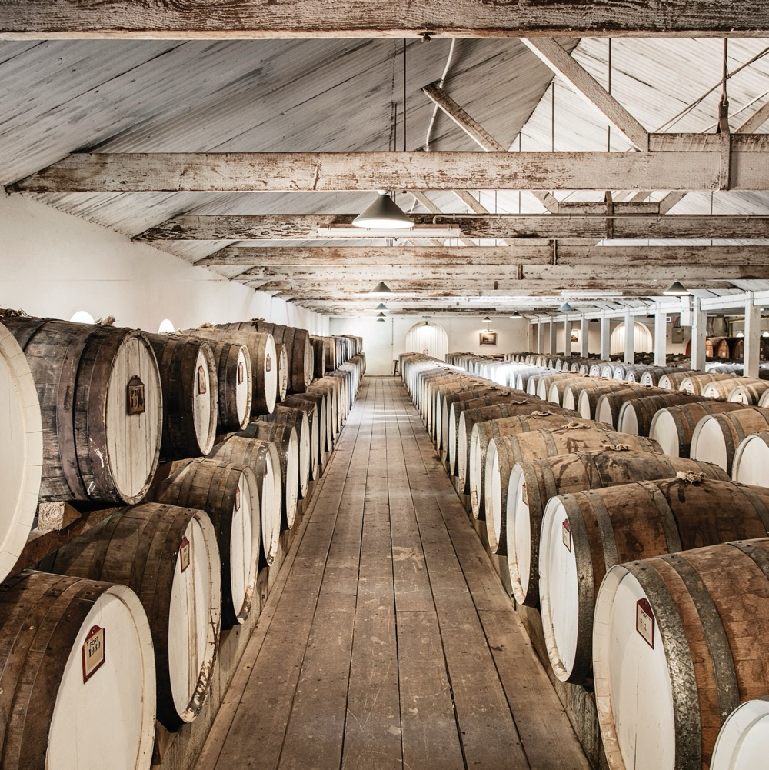
今天
我們
將涵蓋
澳洲雷司令的歷史
如何種植
如何釀造
在哪裡種植
常見風格
特徵和風味

Slide 5
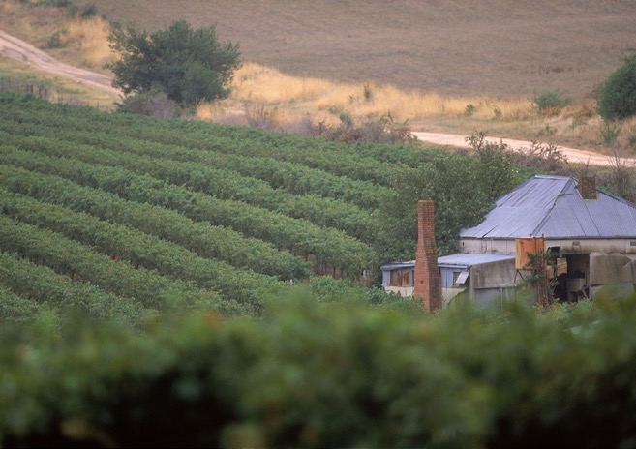
1800年代
澳洲雷司令的歷史
1930年代
新技術進入澳洲葡萄酒社群。冷藏用於降低發酵溫度，有助於保存雷司令的精緻香氣。
1800年代中期
首次記錄於1837年由威廉·麥克阿瑟進口。雷司令受到德國、波蘭和捷克移民的歡迎，並很快在克萊爾谷、伊甸谷、塔斯馬尼亞、維多利亞、馬吉和西澳洲找到家。
雷司令備受推崇和需求，成為「乾白葡萄酒」的代名詞。

Slide 6
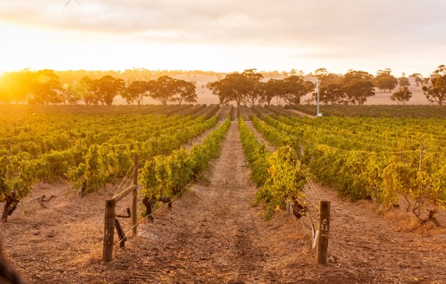
1960年代
1990年代
儘管普遍誤解它總是甜的，但在1960年代末和1970年代的白葡萄酒繁榮時期，雷司令成為澳洲領先的品種。
霞多麗人氣的飆升與雷司令從澳洲最受歡迎的白葡萄酒地位的下降同時發生。
1950年代
1970年代和1980年代
今天
當科林·格蘭普使用冷壓發酵來防止二氧化碳逸出並控制發酵溫度時，澳洲雷司令進一步革新。
雷司令葡萄酒的錯誤標籤得到糾正，雷司令擺脫了作為甜酒的形象。許多著名的澳洲葡萄酒公司將乾雷司令納入其系列。
雷司令是澳洲最重要的葡萄品種之一——其聲譽再次飆升。
Notes:
建議討論點：
--在過去幾十年裡，更廣泛的葡萄酒消費趨勢是如何影響麗思玲和其受歡迎的程度？
--為什麼像製冷和冷卻加壓發酵這樣的重大技術進步，在麗思玲發展過程中的影響比其他品種更大？

Slide 7
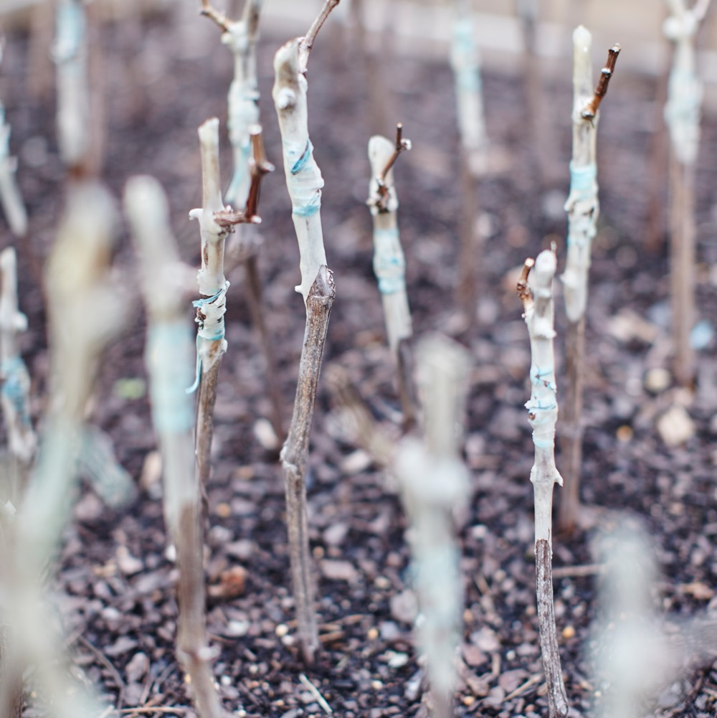
葡萄栽培
澳洲雷司令是如何種植的
雷司令高度表達葡萄和風土的特性，展現了葡萄種植者的技能。
在涼爽的夜晚和漫長的成熟季節中生長最好
在各種土壤類型中茁壯成長
小而緊湊的葡萄串容易感染疾病
當產量保持在較低水平時，會生產出品質更好的葡萄酒
Notes:
– 麗思玲通常在有涼爽的夜晚和較長成熟期的冷涼氣候下生長良好。 澳洲一些頂級的麗思玲產區都受到海風或者海拔的冷卻效應的影響。 使其出產的葡萄酒具有高酸度，精緻的香氣和更濃郁的風味。
– 麗思玲在澳洲一些較溫暖的產區也表現良好，包括克雷爾谷和伊登谷。 雖然被歸類為溫暖氣候產區，但海拔的明顯差異創造出多樣的微氣候和區域氣候。 麗思玲生長最好的地點一般都有能保證緩慢成熟的晴朗、陽光明媚的白天和同時能保持高酸度和芬芳香氣的涼爽夜晚。 它一般喜歡低肥力的土壤，以控制長勢和產量。
– 麗思玲由於葡萄串較緊密不通風，容易發生果實腐爛，尤其是容易受到貴腐灰黴菌（Botrytis cinerea）的感染。 在一些特定產區，貴腐灰黴菌的感染會經常發生，而且可能轉為有益的，可釀造“貴腐noble rot”的甜酒。 對於其它產區，葡萄農會使用樹冠修剪技術，比如去葉和噴藥來防止果穗腐爛和灰黴菌感染。
– 麗思玲通常比其它一些白葡萄品種（如夏多內）的產量低。 但當種植在深厚，肥沃的土壤上時，也有可能會有過高的產量，但保持低產量可以出產品質更好的葡萄酒。
建議討論點：
– 冷涼氣候和溫暖氣候下出產的澳洲麗思玲的風味和口感會有什麼不同？
– 為什麼較長的成熟期對麗思玲很重要？

Slide 8
釀酒：
影響雷司令的技術
延長浸漬時間
整串壓榨
冷發酵
延長浸皮時間
冷穩定
無菌過濾
提早裝瓶
Notes:
澳大利亞最好的麗思玲，是清新、充滿活力，以及純凈果味的最佳呈現。 釀酒師為了保持這些品質特徵，通常會採用相對直截了當、最小干預的釀造方式。
今天絕大多數的澳大利亞麗思玲都是極乾型的風格，但釀酒師們已經開始實驗通過酒泥或者進行泡皮來影響口感。 半乾型和含有大量殘糖的更甜的麗思玲正變得更為常見，而且通常都會標出含有多少殘糖。
整串壓榨：將葡萄整串壓榨，而不是通過破皮以提取葡萄汁，也不在壓榨前去梗
低溫發酵： 麗思玲常見在不鏽鋼罐中進行低溫冷卻控溫發酵，以防止氧化，保持果汁的新鮮度。 釀酒師也會避免雷司令發生乳酸發酵，以保留其酸度特性，使其有更明亮、充滿活力的特質，不帶有任何的奶油香氣。
延長泡皮： 一些釀酒師們正在試驗自然派的釀造技術，例如延長泡皮以增加質感和厚重感，創造一些有趣的風格。
低溫穩定：為了防止裝瓶後酒石酸在瓶中產生結晶，麗思玲會經過低溫穩定，通過將酒液冷卻到接近冰點，直到大部分的酒石酸形成結晶，並被排除掉。
無菌過濾： 麗思玲通常會經過無菌過濾來清除剩餘的酵母和細菌。
儘早裝瓶：大多數麗思玲都會很早裝瓶，通常在釀酒季後的三到四個月就會完成，以留存生機勃勃的水果特色和新鮮的礦物質風味。 幾乎所有的澳大利亞麗思玲都使用螺旋蓋封瓶，以進一步保留純凈的風味。
.
建議討論點：
– 為什麼在麗思玲的釀造中幾乎從不進行乳酸發酵和採用新橡木？
– 討論有經過泡皮製程的麗思玲白酒的特點。 和直接榨汁沒有泡皮的麗思玲白酒有何不同？
– 討論螺旋蓋和軟木塞的優缺點？

Slide 9
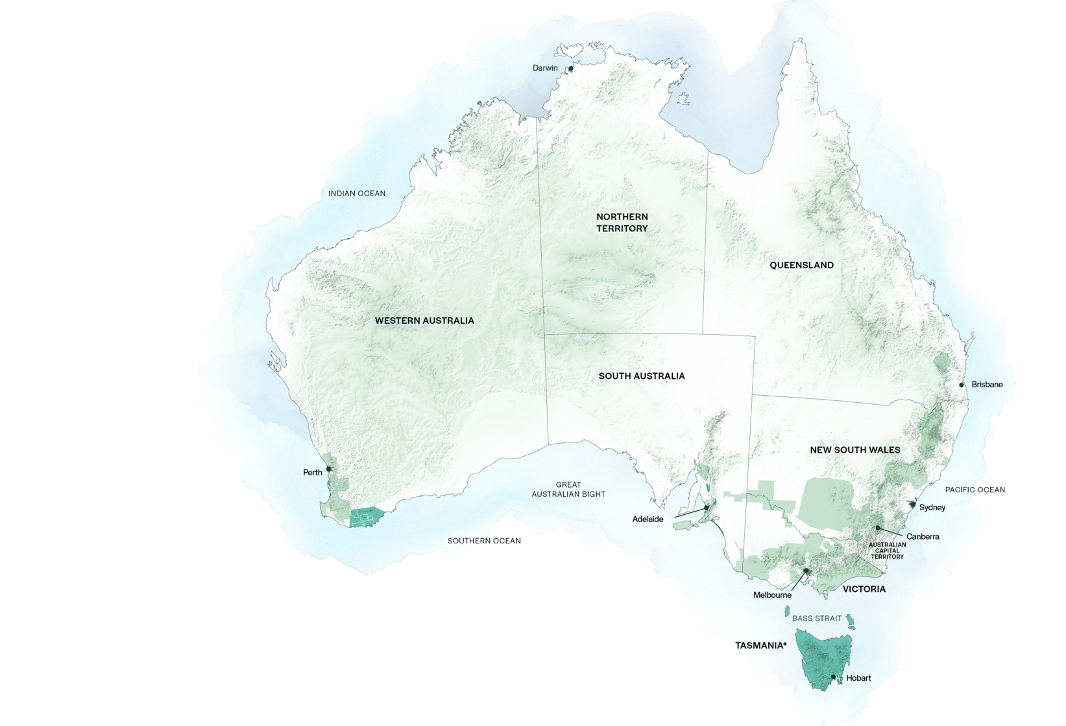
澳洲
雷司令
產區
偉大南方
克萊爾谷
伊甸谷
塔斯馬尼亞
Notes:
其它值得關注的產區包括：：
– 維多利亞州 亨提(Henty)
– 維多利亞州 格蘭皮恩斯(Grampians)
– 澳洲首都行政區 坎培拉地區，新南威爾斯州

Slide 10

南澳洲
克萊爾谷

Slide 11
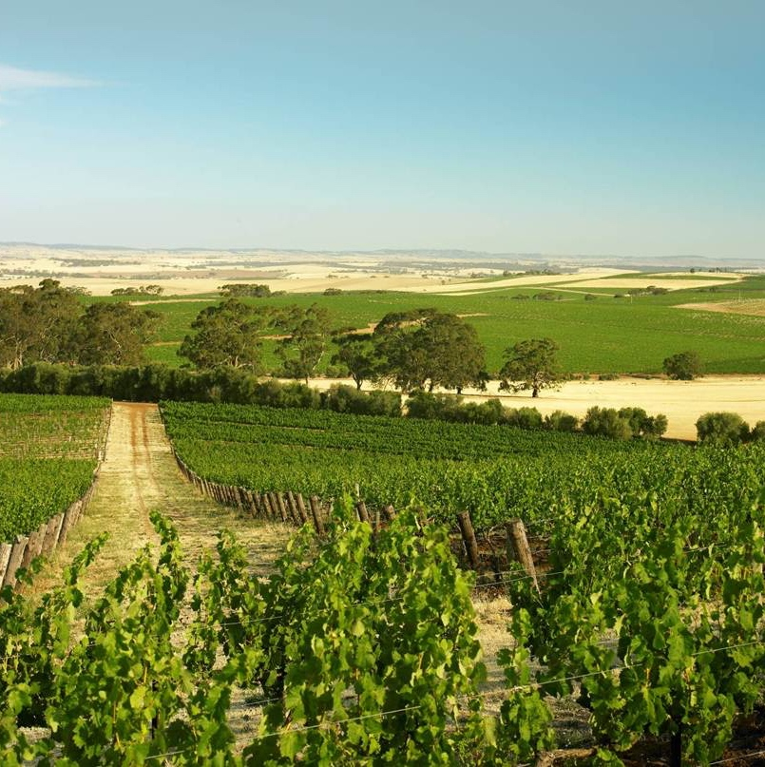
克萊爾谷
五個獨特的區域
風景如畫，地理位置優越
釀酒創新的傳統
世界著名的雷司令產區
趣聞
克萊爾谷有自己的雷司令之路，沿著一條廢棄的鐵路線延伸。
Notes:
一些澳洲最好的麗思玲就生長在克雷爾谷，該產區的釀酒師，為具有經典風味、國際知名、富有陳年價值的麗思玲葡萄酒設立了標杆。 該產區是溫暖，溫和的大陸性氣候，涼爽的下午和晚上的微風緩和了夏季溫暖或炎熱的白天。 克雷爾谷的板岩和石灰石土壤，加上涼爽的夜晚，給麗思玲帶來了一種非常獨特的風格，通常是中等酒體，果味豐富，酸味悠長。 展現出香料和新鮮柑橘的香氣。 很多都有幾十年的陳年潛力。

Slide 12
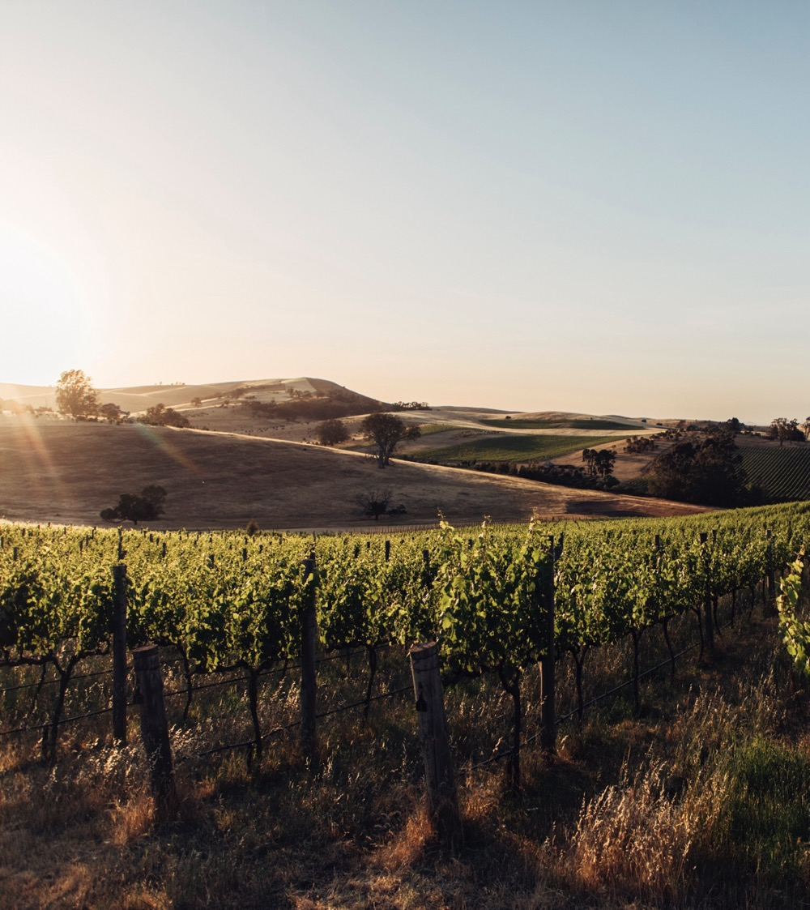
氣候
海拔
非常高
1000公尺以上
（>3,280英尺以上）
高的
750–999公尺
（2,460–3,279英尺）
大陸性
克萊爾谷
250–550公尺
（820–1,804英尺）
具有顯著的晝夜溫差和涼爽的微風
中等的
500–749公尺
（1,640–2,459英尺）
低的
0–499公尺
(0–1,639英尺）
Notes:
克雷爾谷由五個不同的地區組成：奧本（Auburn），沃特維爾（Watervale），七山（Sevenhill），波蘭山河谷（Polish Hill River）和克雷爾（Clare）。 每一個地區生產的風格都反映了氣候，土壤和地理條件的影響。

Slide 13

土壤
克萊爾谷有 11 種公認的土壤類型，從石灰岩上的經典紅土紅壤（沃特維爾）到破碎的板岩（波蘭山河）。克萊爾谷北部的葡萄園種植在肥沃的沖積土中，而西部的葡萄園則種植在點綴著石英碎片的沙質壤土中。

Slide 14
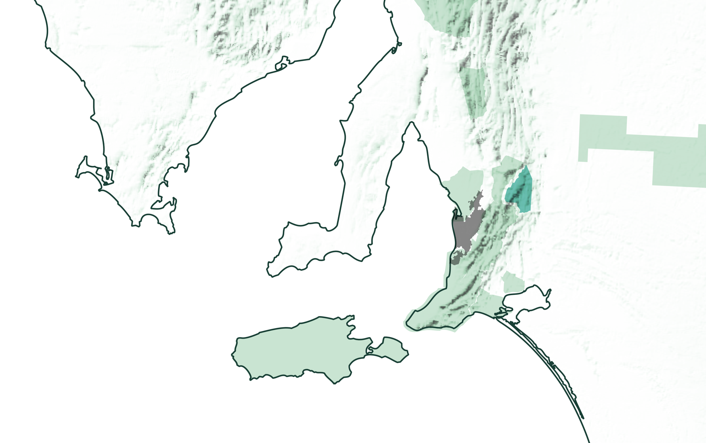
南澳大利亞
伊甸谷

Slide 15
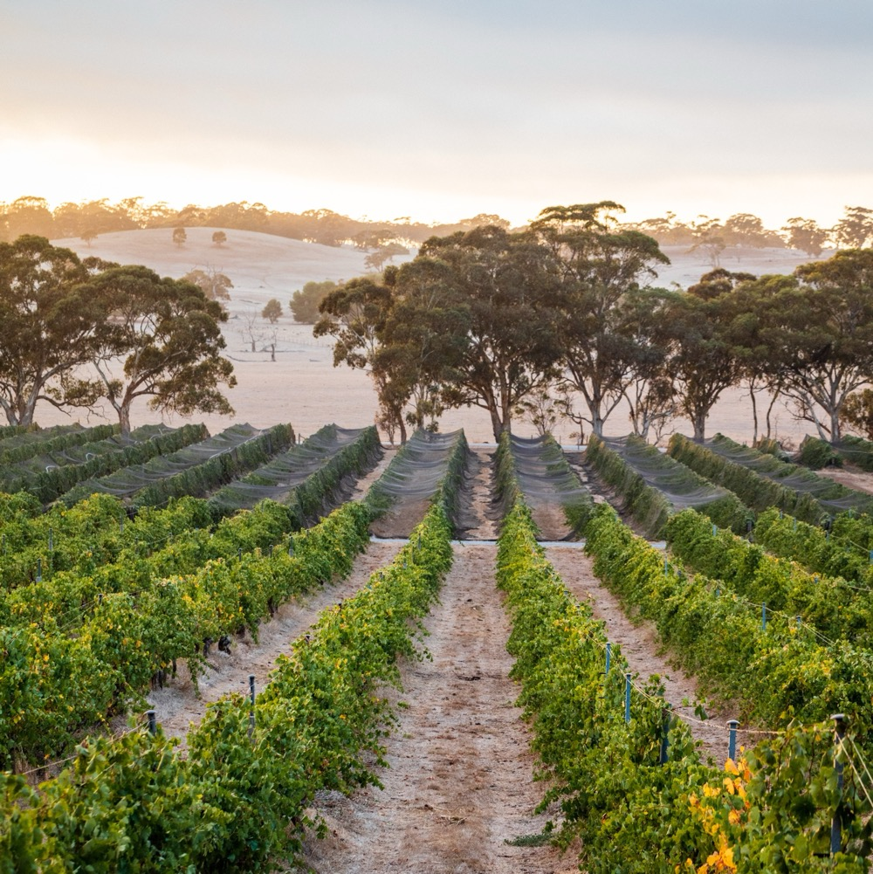
伊甸谷
巴羅莎谷的涼爽氣候鄰居
悠久的釀酒傳統
以生產優質葡萄酒而聞名
趣聞
伊甸谷是由該地區的測量員命名的，因為他們發現樹上刻有伊甸一詞。
Notes:
伊登谷擁有一些可追溯到1847年的世界上最古老的希哈和麗思玲葡萄園。 這是一個氣候涼爽的地區，生長季節的氣溫明顯低於毗鄰的巴羅莎谷; 葡萄成熟和收穫的最後階段在更涼爽的氣候條件下進行。
伊登谷的麗思玲通常具有標誌性的板岩，礦物質特徵，濃烈的綠檸檬汁和芬芳的花香風味，口感濃郁集中。 隨著葡萄酒的陳年，會呈現細微的烘焙香氣和味道。 好的伊登谷麗思玲需要陳年10年以上才能達到巔峰狀態。

Slide 16
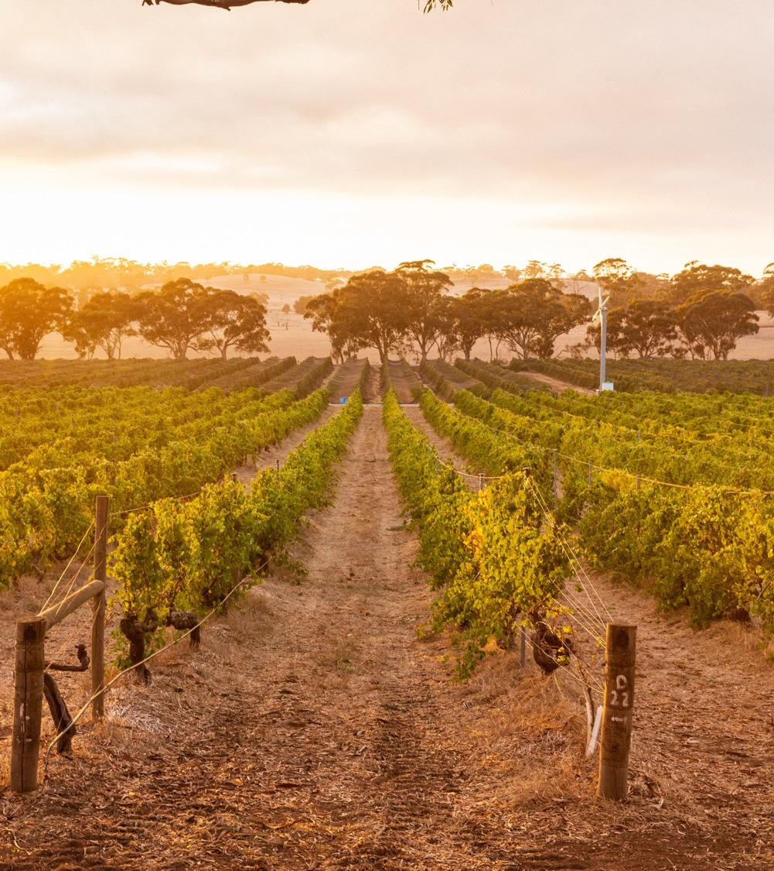
氣候
海拔
大陸性
非常高
1000公尺以上
（>3,280英尺以上）
涼爽的氣候和各種中氣候
高的
750–999公尺
（2,460–3,279英尺）
伊甸谷
310–540公尺 (1,017–1,772英尺)
中等的
500–749公尺
（1,640–2,459英尺）
低的
0–499公尺
(0–1,639英尺）

Slide 17
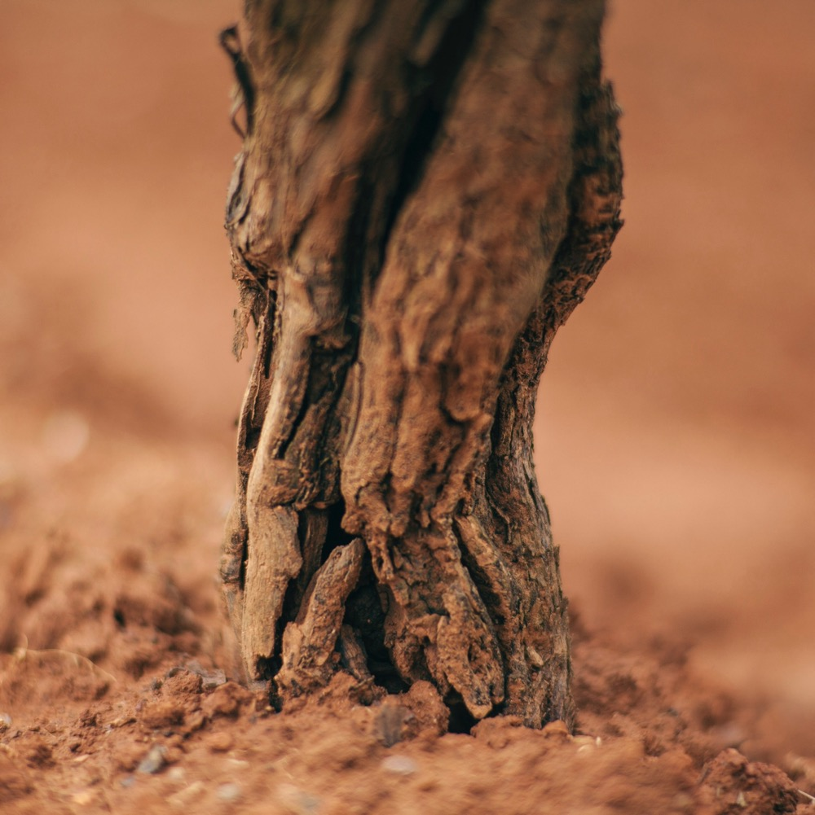
土壤
土壤類型多樣，顏色從灰色到棕色不等，從壤質砂土到黏壤土。土壤通常非常適合旱地葡萄栽培，但斜坡上有一些較弱的沙質土壤，其保水能力較差。

Slide 18

塔斯馬尼亞
西北部
葡萄酒產區
派珀斯河
塔瑪河谷
東海岸
煤河谷
德文特
谷
休昂/海峽

Slide 19
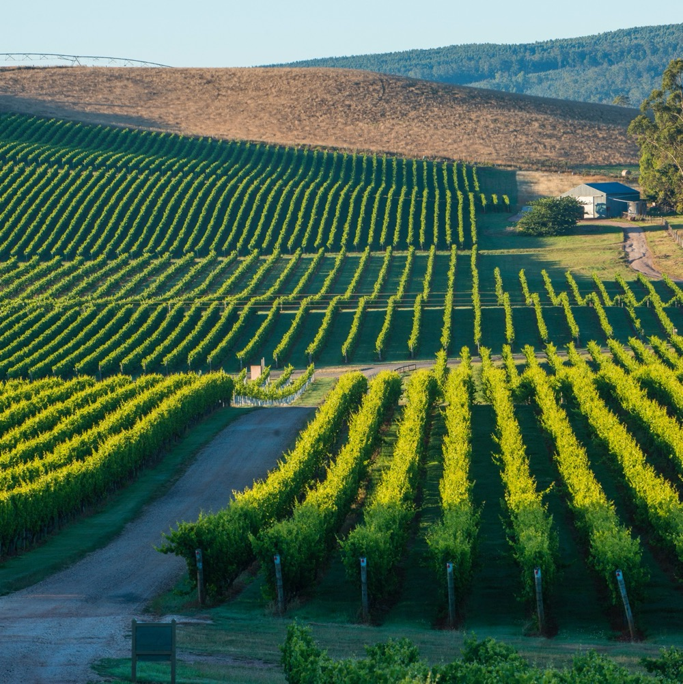
塔斯馬尼亞
精緻的涼爽氣候區
創新的葡萄酒社群
美食天堂
Notes:
塔斯馬尼亞是澳洲最好的涼爽氣候葡萄酒產區之一，以出產優質氣泡酒，黑皮諾，夏多內和麗思玲聞名。 憑藉漫長，陽光充足並乾燥的秋季，塔斯馬尼亞擁有出產自然優雅，風味濃郁和芳香的葡萄酒的理想生長條件。
塔斯馬尼亞島涼爽的氣候使其成為生產高品質乾型麗思玲的理想之地。 典型的塔斯馬尼亞風格有很長的餘味，帶柑橘和礦物香氣，有很高的自然酸度。

Slide 20

氣候
海拔
非常高
1000公尺以上
（>3,280英尺以上）
高的
750–999公尺
（2,460–3,279英尺）
塔斯馬尼亞
10–330公尺 (32–1,083英尺)
絕大多數葡萄園低於 100 公尺
溫帶
中等的
500–749公尺
（1,640–2,459英尺）
受塔斯曼海、巴斯海峽和印度洋的海洋影響
低的
0–499公尺
(0–1,639英尺）

Slide 21
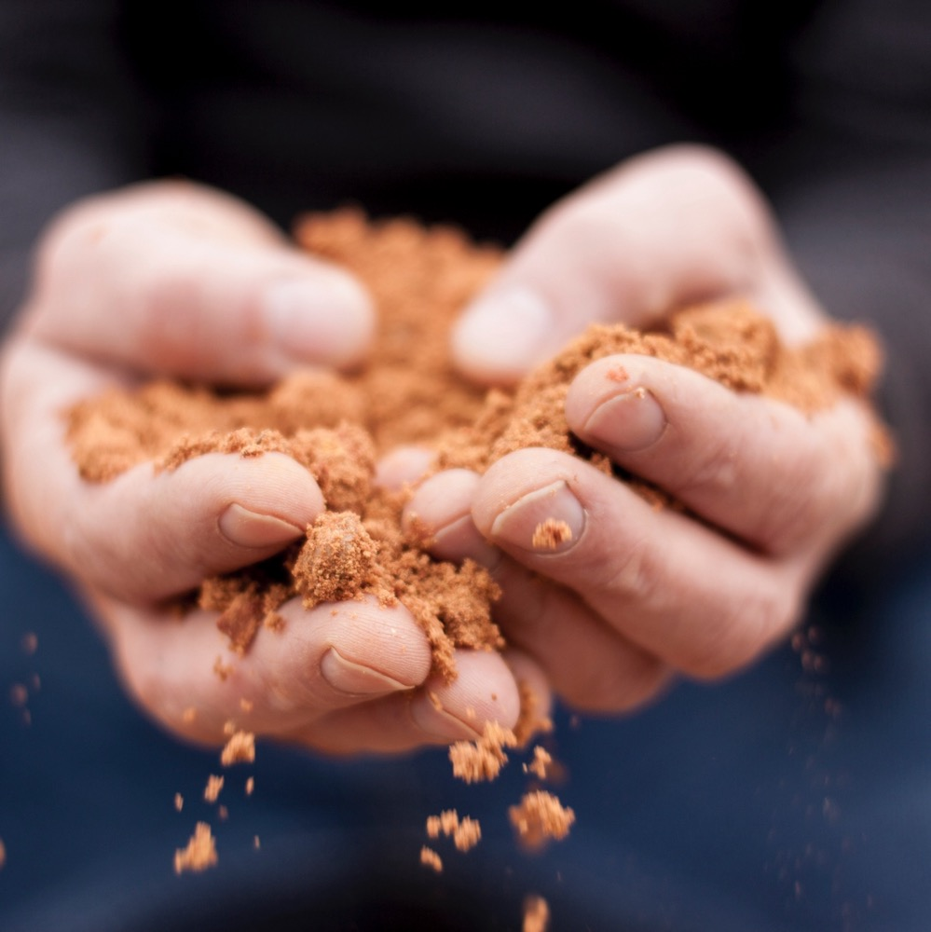
土壤
在較低的斜坡上，葡萄園的土壤具有古老的砂岩、泥岩、河流沉積物和火山來源的火成岩。德文特谷出現砂岩和片岩。煤河谷出現泥炭沖積土和低腐殖質砂質土壤。派珀斯河擁有深厚、排水良好、易碎的土壤，而塔瑪河谷則是在黏土和石灰岩基底上的礫石玄武岩。

Slide 22
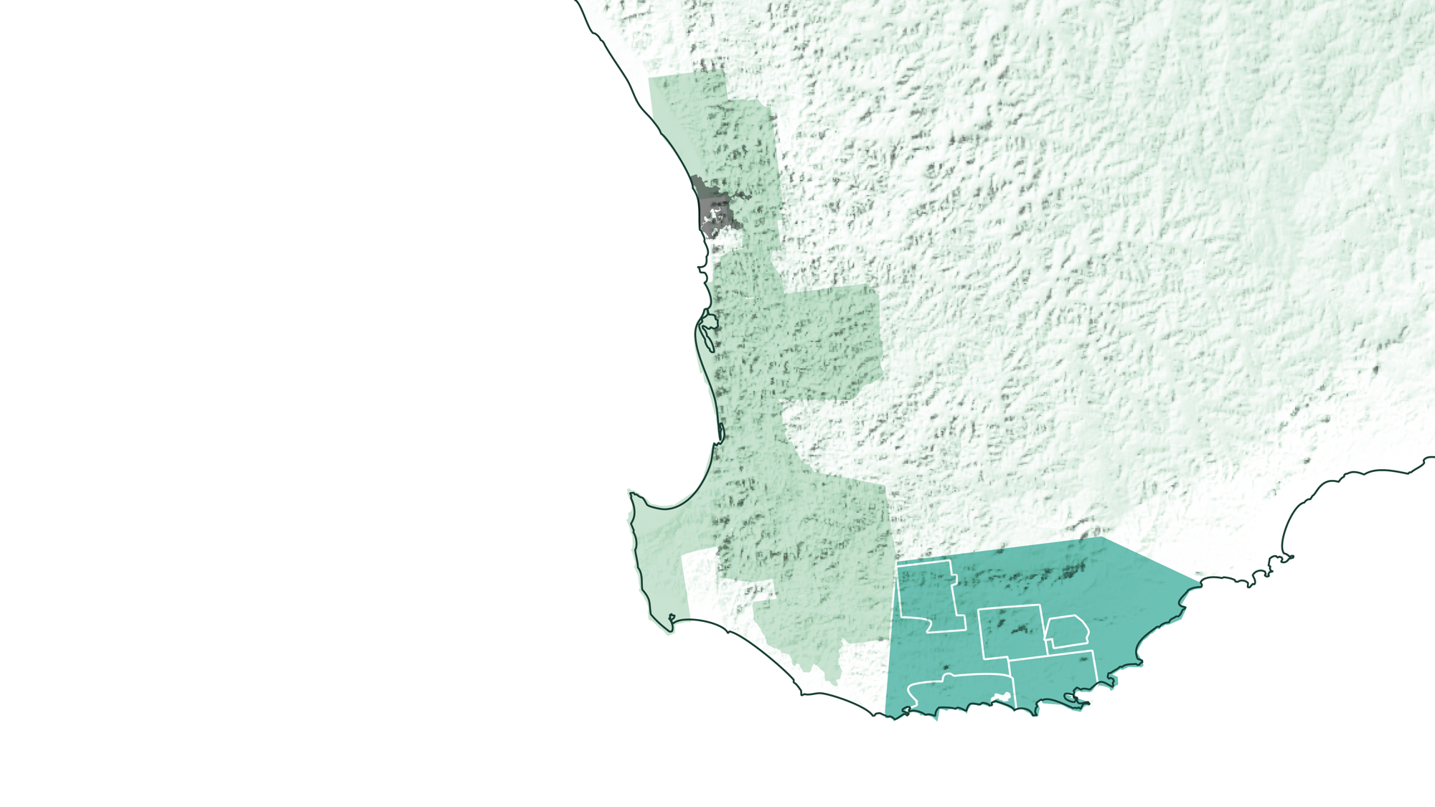
西澳大利亞
偉大南方

Slide 23
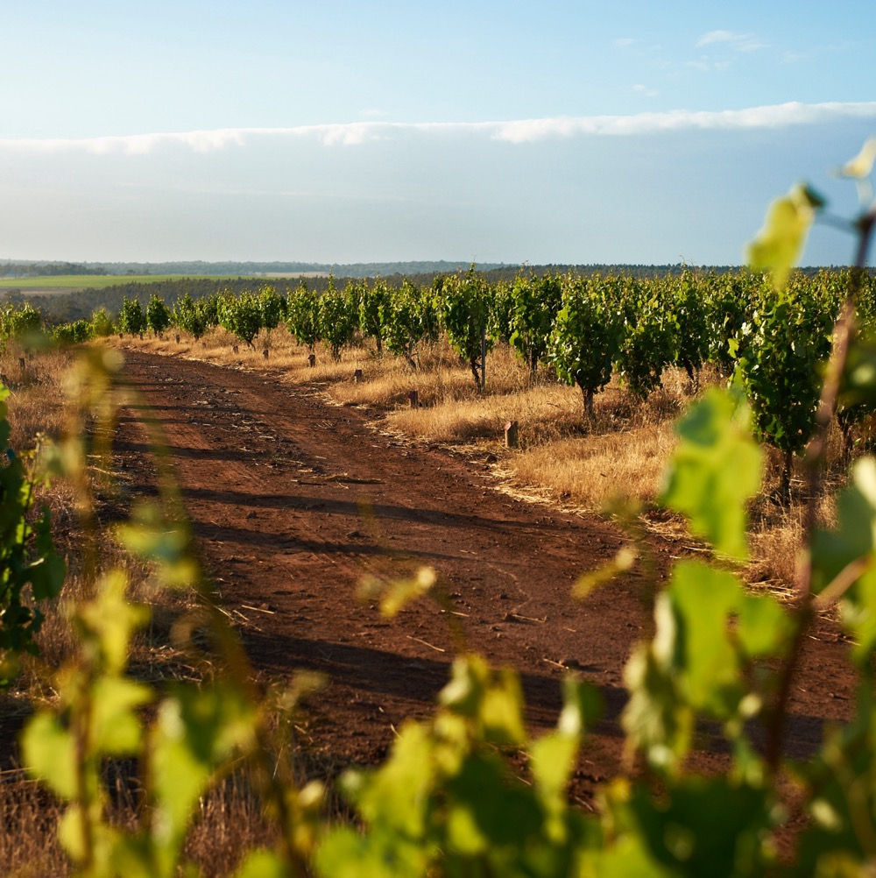
偉大南方
廣闊的葡萄酒產區
澳洲最崎嶇和偏遠的地區之一
生產成熟和新興的風格
Notes:
广袤的大南部地区是西澳最大的葡萄酒产区，包括5个独特的亚产区。这里地域辽阔且偏远，子产区之间氣候差異很大，形成了多種微氣候和地域氣候。 大南部地區以出產風味深邃的雷司令而聞名，通常在柑橘風味中隱含著草本植物的香氣。 年輕時新鮮而且有收斂感，通常有絕佳的陳年潛力，很少在不到10年的時間里能發展到頂峰。

Slide 24
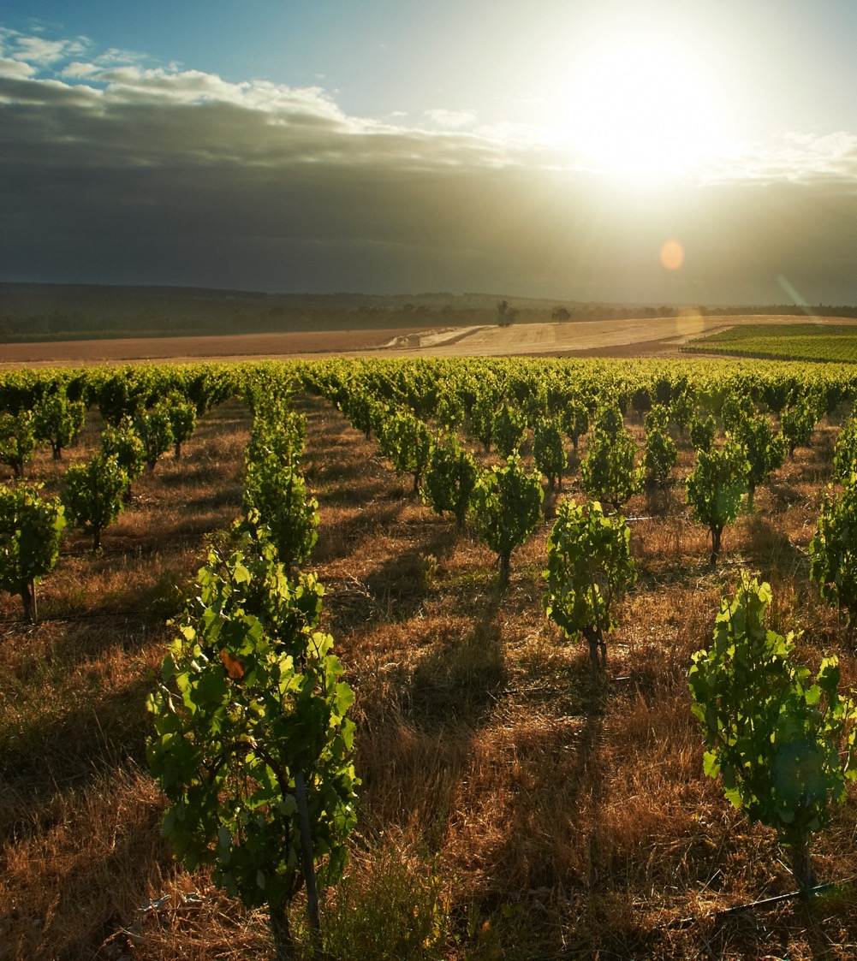
氣候
海拔
海洋性
非常高
1000公尺以上
（>3,280英尺以上）
奧爾巴尼
丹麥
大陸性
高的
750–999公尺
（2,460–3,279英尺）
巴克山
波朗古魯普
弗蘭克蘭河
偉大南方
0–360公尺 (0–1,118英尺)
中等的
500–749公尺
（1,640–2,459英尺）
低的
0–499公尺
(0–1,639英尺）
照片 ©Swinney Vineyards, Frankland River WA

Slide 25
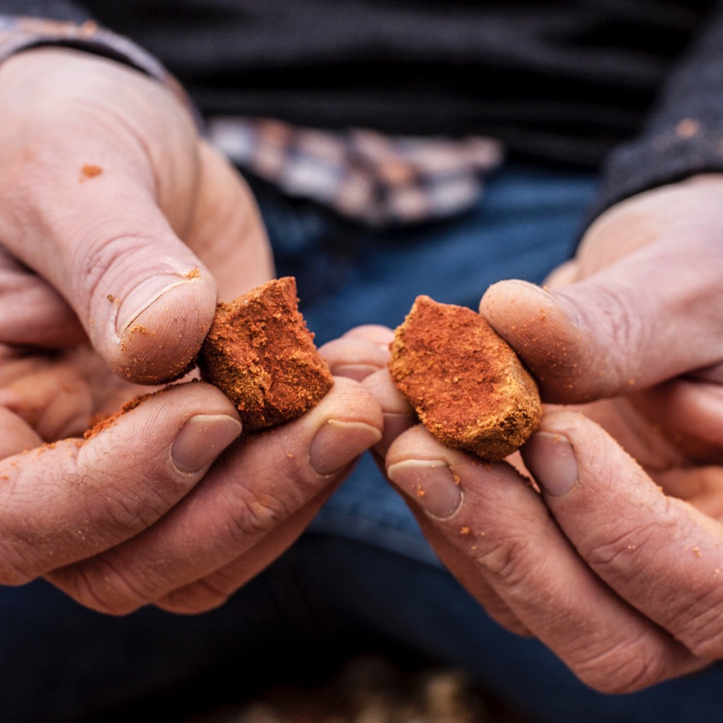
土壤
主要的土壤與瑪格麗特河地區的土壤相似——不是紅土礫石砂質壤土（馬里國家），就是直接來自花崗岩和片麻岩基岩的砂質壤土。它們的顏色通常為棕色至灰棕色，黏土的百分比因地點而異。肥力適中，典型產量也適中。
Notes:
建議討論點：
- 為什麼麗思玲在克萊爾谷這個從技術上來說是溫暖氣候的產區會如此成功？
- 克萊爾谷和塔斯馬尼亞的麗思玲有哪些區別？
- 為什麼在大南部地區園址的選擇如此重要？

Slide 26
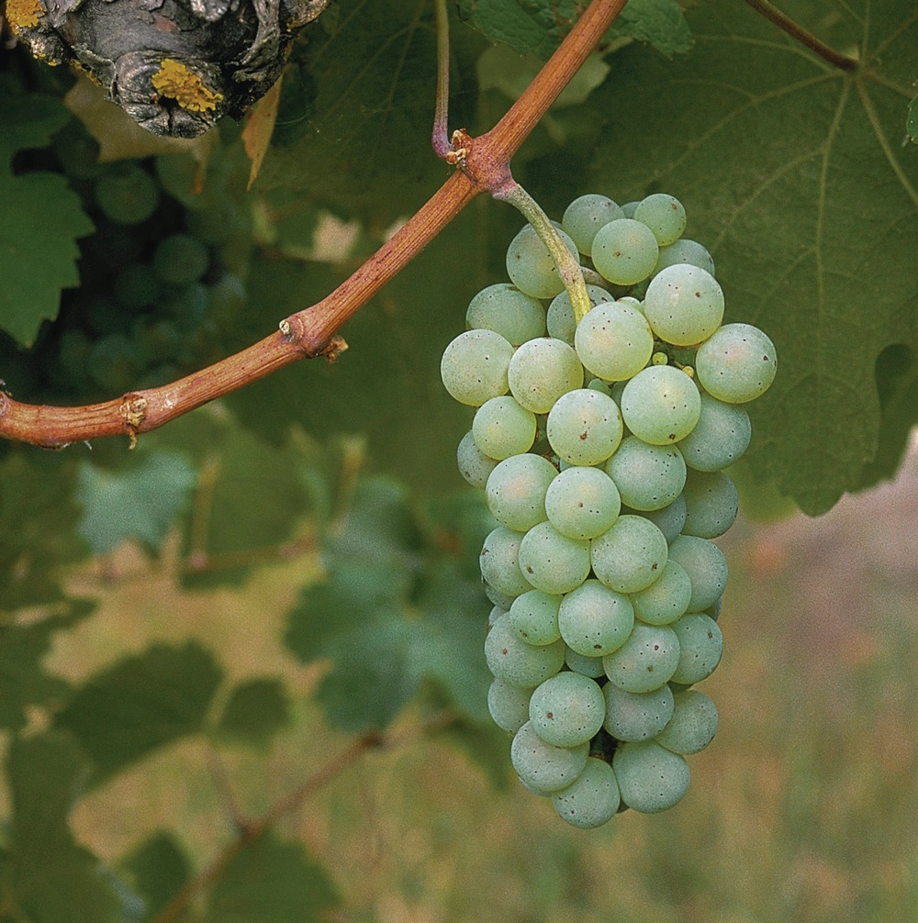
常見
雷司令風格
雷司令是一種多功能的品種，一切都與張力和平衡有關，風格從干型到甜型不等。
澳洲有 3 種常見風格：
干型：精簡、柑橘風味、低殘糖
半乾型：酸度平衡的略帶殘餘甜味
甜點酒：甜美、耐陳年、濃郁
Notes:
– 在澳洲，絕大部分的麗思玲都用來釀造清爽的乾型葡萄酒，著名產區都以它們清瘦，柑橘風味為主的風格而聞名。 發酵至乾型的麗思玲，酒中的糖被轉化為酒精，最終一般含有少於5克/升的殘糖和適當的酒精度（11% 或以上）。 最好的酒款會保留麗思玲的自然果味來防止天然高酸度讓酒嘗起來太酸澀。
– 因為釀酒師們嘗試打造風格更多樣的麗思玲，半乾型風格在澳洲正變得越來越普遍。 由於殘糖更多，半乾型麗思玲比乾型有更多一點的甜度，但嘗起來並不很甜。 它們保留了新鮮的柑橘和春季花朵的風味特點，讓人認為是新鮮水果而非殘餘糖份平衡了酸度。
– 晚收麗思玲是由留在葡萄藤上，在採收季的後期，當成熟度更高，糖分更多時才採收的葡萄所釀造成的。 少數釀酒商正在實驗『單幹切枝Cordon Cut』葡萄酒。 單幹型切枝是將結有葡萄串的枝條單獨剪斷，或者將有多個枝條的結果藤（Cordon）剪斷的方法，這樣會讓葡萄在剪斷的葡萄枝上自然風乾，濃縮風味和糖份。 一些擁有合適條件的產區能夠出產貴腐葡萄酒，比如新南威爾斯的瑞福利納（Riverina）產區。 葡萄自然感染一種真菌，貴腐菌，它會使葡萄逐漸乾縮，以濃縮其風味。
建議討論點：
– 您認為乾型和半乾型麗思玲的主要區別是什麼？
– 你會選擇哪些可能和乾型麗思玲不搭的食物來搭配半乾型麗思玲？
– 貴腐麗思玲甜酒和晚收或單幹切枝麗思玲甜酒的風格有什麼不同？

Slide 27

雷司令
特性和風味概況
顏色
雷司令
清淡
中等
飽滿
酒體
干
半干
甜
甜度
RIESLING
低
中等
高
風味
青檸皮
醃漬檸檬
蘋果
橙花
橡木桶
酸度
8%
11% – 13.5%
17%
酒精
Notes:
現在是品鑒並討論你所挑選的酒款的最佳時機。
澳洲麗思玲是世界上最純淨，最優雅的乾白葡萄酒之一。 麗思玲葡萄酒通常擁有高酸度，輕到中度酒體。 根據產區的不同，典型的澳洲麗思玲一般帶有花香，濃郁柑橘風味，青蘋果和異域辛香料等品種特徵。

Slide 28
雷司令
時間帶來的複雜度
醇厚，吐司，蜂蜜，法式焦糖布丁
較柔和的酸度，檸檬凝乳，吐司，蜂蜜
發展中的複雜性，花香，檸檬/酸橙，蜂蜜
多汁的酸度，新鮮的檸檬皮
1
2
5
10+
窖藏年數
Notes:
澳洲麗思玲在年輕時是活潑、新鮮且易飲的，同時一些最好的酒款具有可窖藏數十年的潛力。 充滿活力，柑橘風味為主的特質會隨著陳年轉化成蜂蜜，烘焙和檸檬醬的風味; 同時多汁爽口的酸度會隨著時間推移而軟化，賦予麗思玲更柔和的質感和更飽滿的口感。

Slide 29

食物搭配
生蠔
蝦/蝦仁
白肉魚
RIESLING
雞肉
豬肉
辛辣食物
軟質乳酪

Slide 30
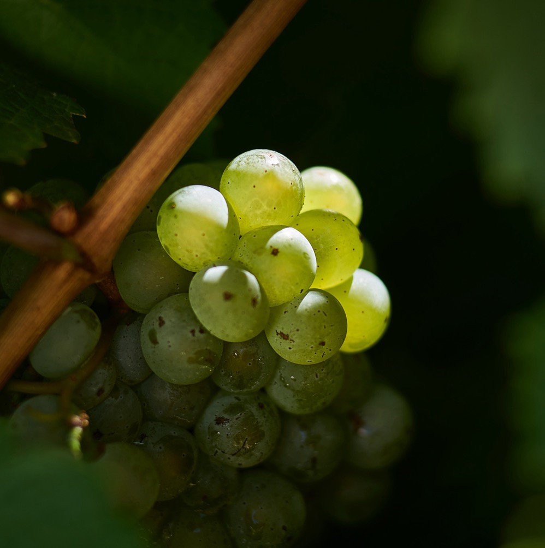
澳洲雷司令
充滿可能與潛力的未來

Slide 31
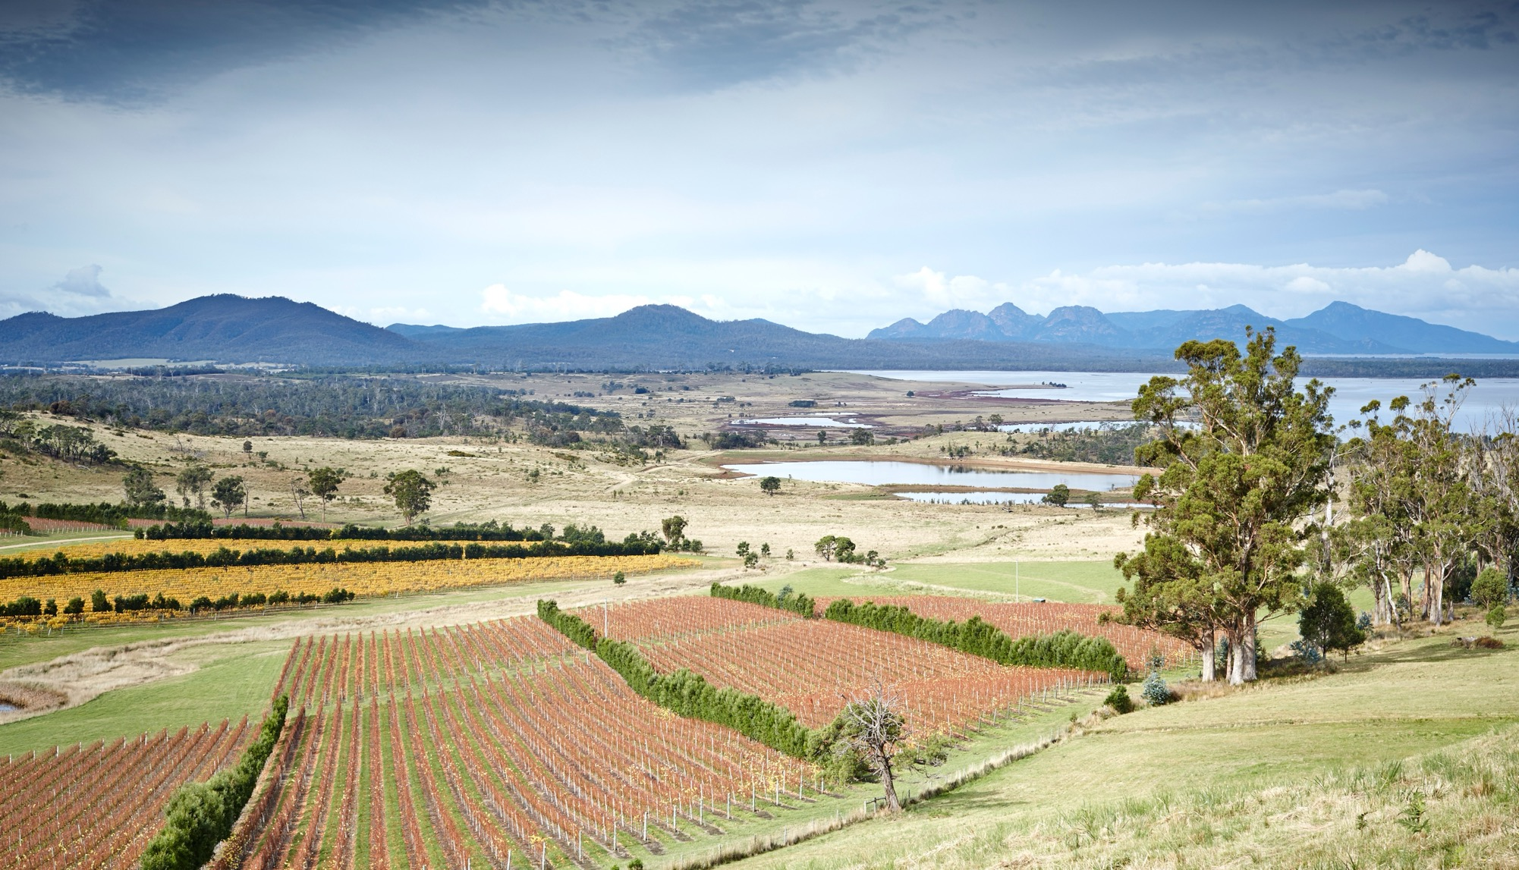
謝謝大家
Notes:
如需更多課程訊息、工具與資源，請造訪：www.australianwinediscovered.com。
如有任何諮詢需求，歡迎 Email 至：discovered@wineaustralia.com。

